Slide 1

Итоговый проект
Систематизация знаний и умений

Slide 2


Заголовок
Цель
Задача
Цель итогового проекта реализация программы, которая применяет полученные знания и навыки для решения конкретной задачи для отображения полученных знаний и умении их применять.
Реализовать графическую программу с использованием библиотеки Tkinter, которая состоит из поля ввода текста, раскрывающегося списка и полем вывода надписи и кнопки.
Логика работы программы:
1.Пользователь вводит последовательность чисел через запятую
2.Выбирает один из вариантов сортировки
3.После нажатия на кнопку Start происходит сортировка последовательности с последующим выводом в текстовое поле вывода
4.Реализовать вывод времени затраченного на сортировку
Код должен содержать комментарии, а также все необходимые проверки на исключения.
Код должен быть максимально читаем. При написании следует прибегнуть к стандартным библиотекам тестирования!

Slide 3
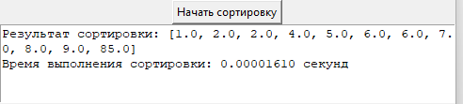


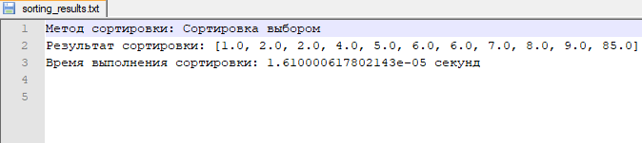
Логика работы программы
Логика работы программы
Пользователь вводит последовательность чисел через запятую.
Выбирает один из вариантов сортировки.
После нажатия на кнопку "Start" происходит сортировка последовательности с последующим выводом в текстовое поле вывода.
4. Реализован вывод времени, затраченного на сортировку.
5. Сохранение результатов сортировки в файл для сравнения
6. Код содержит комментарии и проверки на исключения

Slide 4
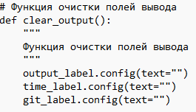
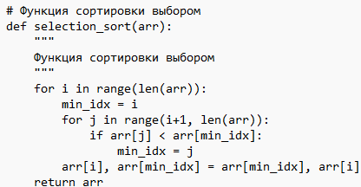
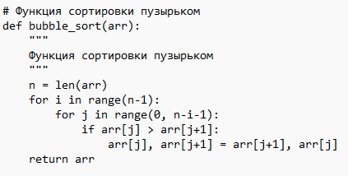
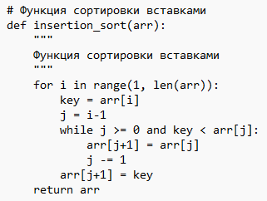
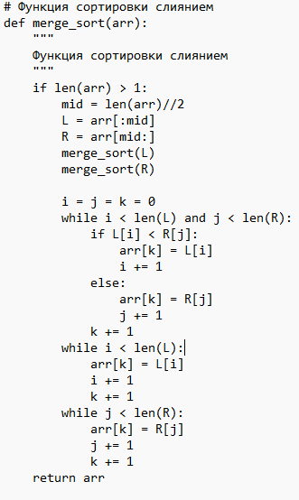
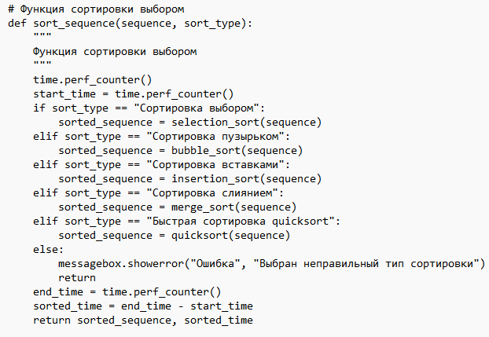
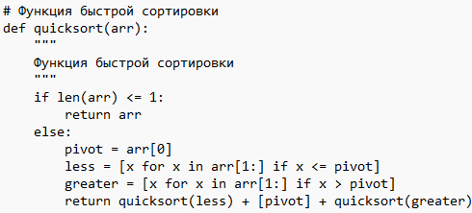
Описание кода – Основные функции
Основные функции:
Реализация программы сортировки включает в себя следующие функции:
1. Методы сортировок
2. Функцию очистки поля ввода для удобства последующего заполнения
3. Основная функция выполнения программы

Slide 5
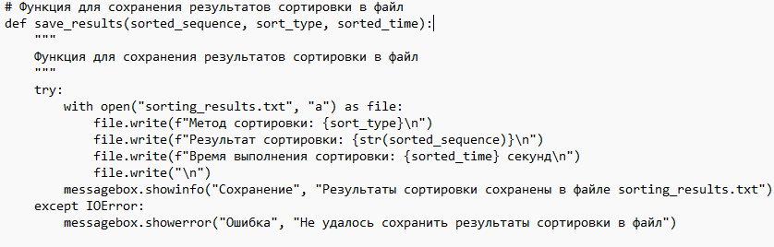
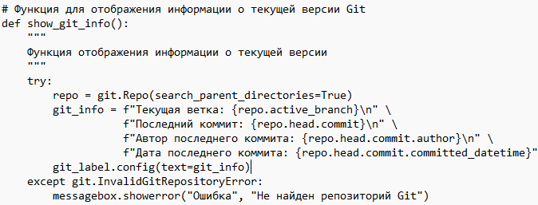
Описание кода – Основные функции
Основные функции:
3. Проверка и отображение текущей версии программы Git
4. Функцию сохранения результатов сортировки в файл
5 Различные тесты и проверки
6. Создание и размещение элементов программы с помощью библиотеки Tkinter

Slide 6
Описание кода – Связь между функциями
Связь между функциями
Функция start_sorting() вызывает функцию sort_sequence() для выполнения сортировки последовательности в соответствии с выбранным вариантом сортировки. Затем она передает отсортированную последовательность и время сортировки функции display_results() для вывода результатов в поле вывода.
Функция sort_sequence() вызывает соответствующую функцию сортировки (например, selection_sort(), bubble_sort(), и т.д.) в зависимости от выбранного варианта сортировки. Она также измеряет время выполнения сортировки и возвращает отсортированную последовательность и время.
Функция display_results() получает отсортированную последовательность и время сортировки от функции sort_sequence(). Она выводит результаты в поле вывода программы.
Функция clear_output() вызывается при нажатии кнопки "Start" для очистки полей вывода перед началом новой сортировки.
Функция show_git_info() вызывается при нажатии кнопки "Показать информацию Git" для отображения информации о текущей версии Git в поле git_label.
Функция validate_input(input_str) используется в функции start_sorting() для проверки ввода чисел через запятую.
Функция save_results используется в функции start_sorting() для сохранения результатов сортировки и времени затраченной на сортировки в файл sorting_results.txt

Slide 7
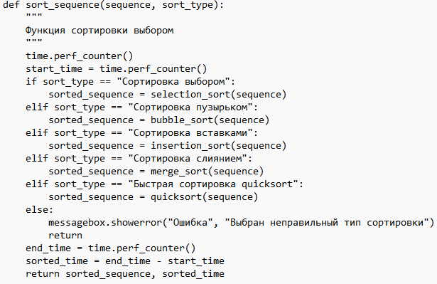
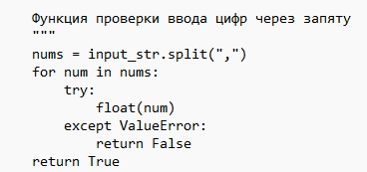
Тесты
Тесты
Программа должна быть протестирована для проверки правильности работы и обработки исключений
Возможные тесты включают:
Ввод корректной последовательности чисел
Выбор различных вариантов сортировки
Обработку исключений, таких как некорректный ввод или отсутствие чисел в последовательности

Slide 8
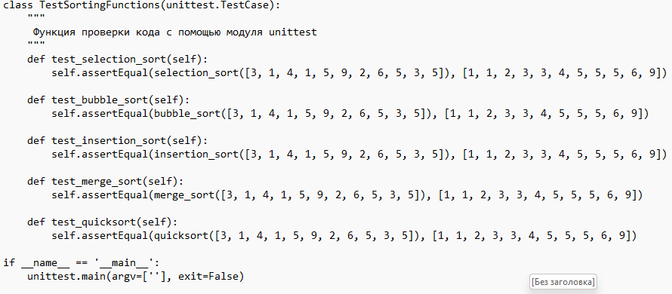
Тесты
Тесты
Программа должна быть протестирована для проверки правильности работы и обработки исключений
Тестирование с помощью встроенного модуля unittest

Slide 9
Итоги
Итоги:
Программа реализует графический интерфейс с использованием библиотеки Tkinter
Пользователь может ввести последовательность чисел и выбрать вариант сортировки
После нажатия на кнопку "Start" программа сортирует последовательность и выводит результаты в поле вывода
Реализован вывод времени, затраченного на сортировку
Код содержит комментарии, проверки на исключения и тестирование с использованием библиотеки unittest
Сохраняет результат в файл sorting_results.txt
Проверяет версию программы Git

Slide 10
Спасибо за внимание

